Slide 1
~18 months
~18 months
Visit 1
Visit 2
Visit 3

Slide 2
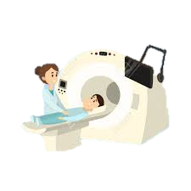
INTERVIEW WITH PARENT AND CHILD
COMPLETE QUESTIONNAIRES ON IPAD
CONSENT
WEAR WATCH & COMPLETE SLEEP DIARY EVERYDAY
PLAY COMPUTER GAMES ON A LAPTOP & FINISH INTERVIEWS
SPEND THE NIGHT IN THE SLEEP ROOM
COMPUTER GAMES IN BRAIN CAMERA
KEEP WEARING WATCH & COMPLETING SLEEP DIARY EVERYDAY
The next weekend…
COMPUTER GAMES IN THE BRAIN CAMERA

Slide 3
~18 meses
~18 meses
Visita 1
Visita 2
Visita 3

Slide 4
EMPEZAR
ENTREVISTA CON PADRES E HIJOS
ENCUESTAS POR IPAD
CONSENTIMIENTO
USAR RELOJE Y COMPLETAR DIARIO DE SUEÑO TODOS LOS DÍAS
JUEGO DE COMPUTADORA Y TERMINAR ENTREVISTAS
PASAR LA NOCHE EN LA HABITACION DE SUEÑO
JUEGOS DE COMPUTADORA EN LA CÁMARA CEREBRAL
CONTINUAR USANDO RELOJ Y COMPLETANDO EL DIARIO DE SUEÑO
El próximo fin de semana…
JUEGOS DE COMPUTADORA EN LA CÁMARA CEREBRAL
TERMINAR

